Slide 1
论战捆竹竿解题报告
清华大学交叉信息学院 王鉴浩

Slide 2
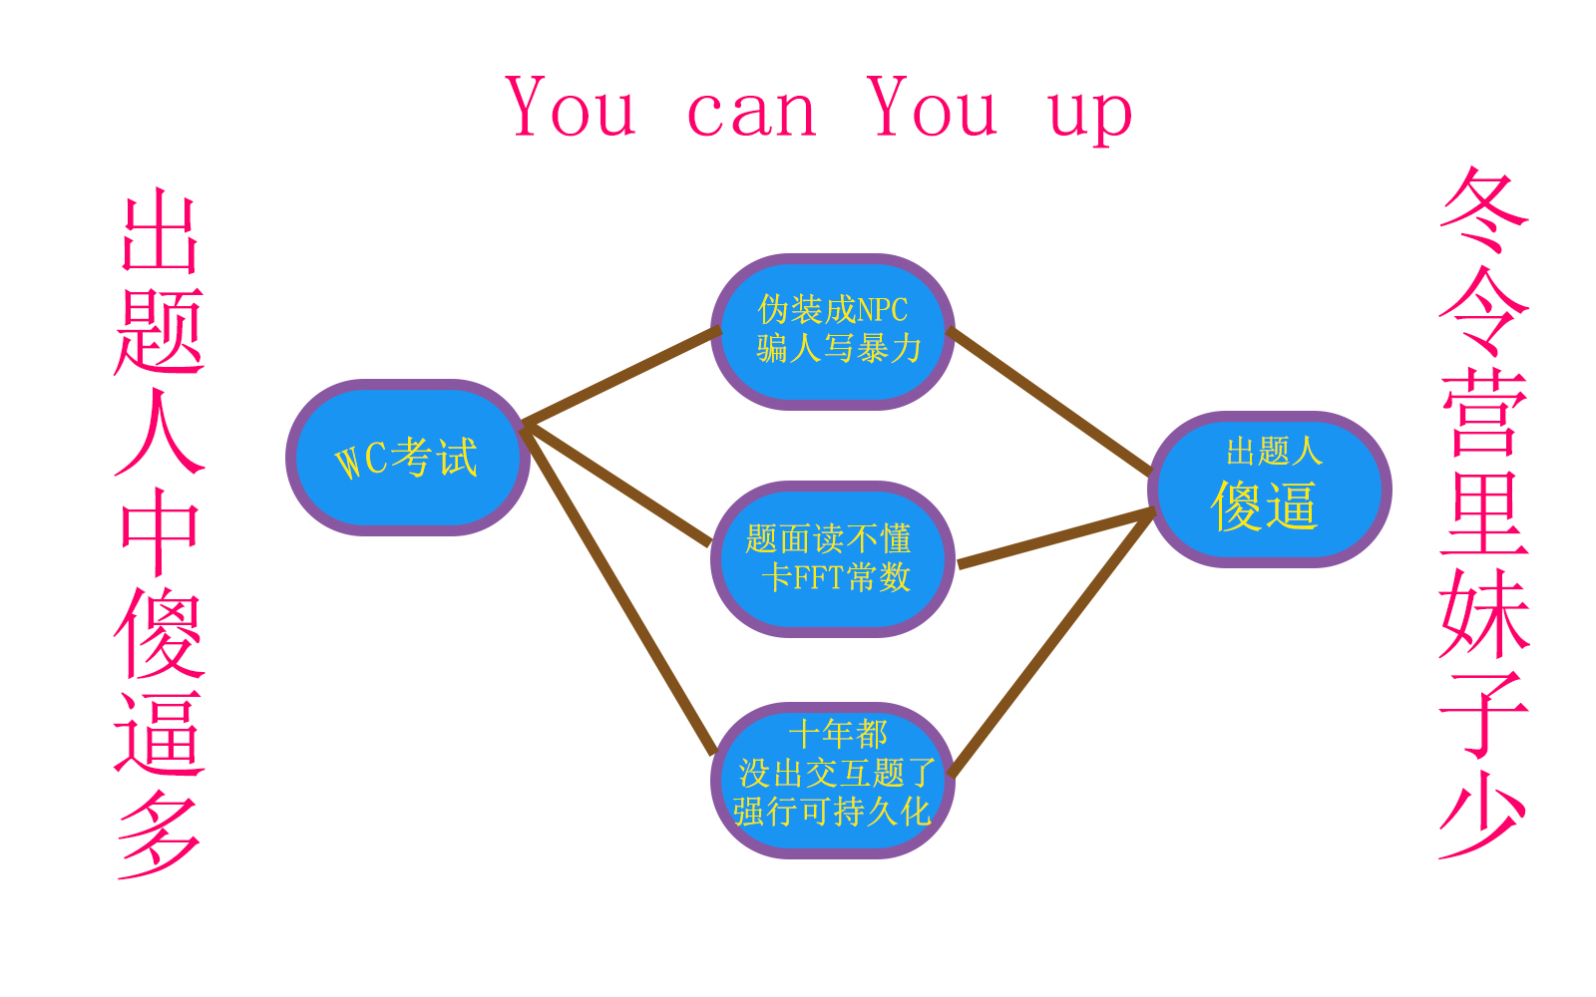

Slide 3

简要题意
有一个仅包含小写英文字母的字符串$s$，$s$长度为$n$。现在把$s$串作为原串，然后不停在后面拼接串$s$来得到更长的串。
设目前串为$t$，在$t$后拼接串$s$时，可以选择一个$t$的后缀$v$，且$v$也要是$s$的前缀，来得到新串$t−v+s$，其中$v$可以为空串。
比如，$s=$aba，$t=s$。在$t$后拼接$s$可以得到 abaaba 或 ababa或 aba，其中$v$为空串或 a 或 aba。
给出串$s$，问可以通过$s$如上述拼接方式生成多少种不同长度的串，满足长度$≤w$。注意，你开始的串就为$s$。此题共有$T$组数据。

Slide 4
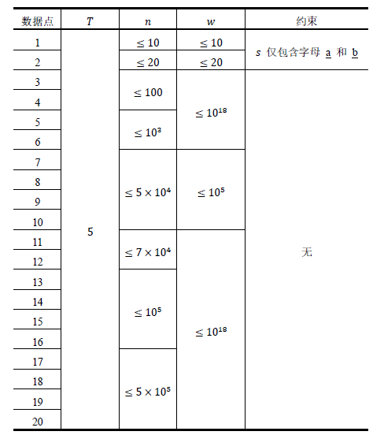
数据范围

Slide 5
得分情况

Slide 6
自由讨论

Slide 7

数据点1~2
直接dfs搜索所有情况，不重复搜索相同状态。时间复杂度为$O\left(2^{w}T\right)$。

Slide 8

数据点3~6
现在我们引入一个border的概念。对于串$s$，如果$s$的长为$i$的前缀和长为$i$的后缀相等，那么，成$s$长为$i$的前缀为$s$的一个border。特别，这里我们称空串和串$s$也为$s$的一个border。
由于题中任意一个生成的串的后缀都为$s$串。设原串长度为$m$，则对于一个长度为$i$的border，根据题意，可以发现，通过删去长为$i$这个border可以得到一个长度为$m+\left(n−i\right)$的串。此时，我们可以把问题一般化，先通过kmp算法，用线性的时间复杂度得到所有的border，把问题转化为：一开始我们的初始数字为$n$，共有$m$个border，每个border能使得串长增加$a_{i}$，问能生成多少个$≤w$的不同的数字。
此题为经典问题，把数字$mod n$后跑最短路，得到$mod n$同余时最小生成的数是多少，然后计算答案，那么此刻，我们就可以通过时间复杂度为$O\left(Tn^{2}\log{n}\right)$来解决此问题了。

Slide 9

数据点3~6
事实上，这个暴力可以通过优化做到$O\left(n^{2}\right)$的时间复杂度。由于每个点连的边都一样，则我们一种增加border的顺序是任意的，于是，我们可以一个一个border更新最短路的值。对于一个border $x$，我们可以对于模$x$分组，每组我们可以直接通过递推来更新，于是这个解法的时间复杂度为$O\left(n^{2}\right)$。

Slide 10

数据点7~10：做法一
由于$w$很小，所以我们可以对$m$个$a_{i}$直接做完全背包，而这里完全背包只需要记录存在性，即记录长度k能不能被达到。
暴力的完全背包的时间复杂度为$O(Twn)$。
很自然地，我们可以选择压位来加速，通过手写bitset，设位长为$v$，当$a_{i}<v$时，暴力更新，当$a_{i}≥v$时，通过压位加速。在这里位长为$32$，则时间复杂度为$O\left[nT\left(\frac{w}{v}+v\right)\right]$，即可解决此部分分。

Slide 11

数据点7~10：做法二
众所周知，大小为$w$的完全背包是可以通过分治+FFT来解决的。
这个做法的时间复杂度为$O(Tw\log{w}\log{n})$。
但这并不是官方暴力，比较上一个算法，虽然理论复杂度好，但并没有什么卵用，代码复杂度却大大超过上一个算法，不保证能通过此类部分分。

Slide 12

数据点11~16
前面，我们都是把问题一般化之后再来解决问题。此刻，我们需要回归原问题，发掘此题的本质，来得到更优美的算法。
事实上，标准算法就是数据点3~6的算法的升级。
现在，我们先给出一个结论：border从小到大来分组，等差数列个数是$O\left(\log{n}\right)$的。

Slide 13

数据点11~16
现在我们来证明这个结论:现在设$s$串长为$n$，设$t$为$s$除了自己的最长的border，$t$的长度为$m$。由字符串性质可知，$s$的所有border就是$t$的所有border加上$s$自己。设$T\left(k\right)$为$s$串中长度为$k$能分成的等差数列的个数。
若$2m≤n$，则$T\left(n\right)=T\left(m\right)+1$，那么$T\left(n\right)=O(\log{n})$。
若$2m>n$，设$p$为$s$的长$n−m$的后缀，可以称$s$是以$p$为基的循环串。通俗地说$s$是$pp…pp$的一个子串。这个可以由border的性质得到。设$z$为$n mod \left(n−m\right)$。那么$\left\{z,z+\left(n−m\right),…,z+k\left(n−m\right),m\right\}$都是$s$的合法长度border。且由于$m$的最大性，$\{z,z+\left(n−m\right),…,z+k\left(n−m\right),m\}$中间是不会有别的长度的border的，即这些border在分组的时候是可以分为一组的。
（小证明：假设有一个border长度$l$,$l>z$，则可以发现$l+\left(n−m\right)$也是一个合法的border，即$l$可以生成一个长度大于$m$的border，则矛盾。）于是，$T\left(n\right)=T\left(n−m\right)+1$，那么$T(n)=O(\log{n})$。

Slide 14

数据点11~16
现在，考虑每一个等差数列，设首项为$x$，差为$d$，共$y$项。我们可以利用等差数列的性质来优化最短路的边。
首先$n$个数，我们讲其按模$d$分类，同余的为一组，对于同一组点我们构建线段树来维护。
对于每个点$i$，等差数列的边相当于，对从$\left(i+x\right) mod n$开始的$y$项进行连边，由于这是连续的一段，所以我们可以直接在线段树上连边。
于是，对于一个等差数列，我们用$O\left(n\right)$的点和$O\left(n\log{\frac{n}{d}}\right)$的边来构图。由于前面已证只有$O\left(\log{n}\right)$个等差数列，所以我们可以用$O(n\log{n})$的点和$O(n\log{n})$的边来构图。接下来，我们就可以通过经典最短路算法来解决此题。
由于用线段树构出的图没有负权，我们可以使用dijkstra算法在$O(n\log^{2}{n})$的时间复杂度内解决此题。

Slide 15

数据点11~16
另外，这张图其实可以分层跑，也就是说可以一个个等差数列分别构图跑最短路更新答案。
正确性证明与数据点3~6的$O\left(n^{2}\right)$算法类似，在那里我们是一个个border更新，这里只是加快到了一组组border更新而已。在这样分层跑的同时，如果我们不保存边，就可以做到使用$O\left(n\right)$的内存了。 另外，分层跑的时候使用第二种构图跑spfa，会有更多的分数。

Slide 16

数据点17~20
上述算法还可以继续加强。我们注意到可以一个个等差数列更新最短路。那么一开始，模数为$n$。设目前这个等差数列首项为$x$，差为$y$，个数为$z$。
第一步，我们先把模数从$n$转为$x$。这个转模数是可以线性得到的。一开始，我们先把最短路放在模$x$下，然后通过加$n$来更新，就转化完毕了。
更新具体操作为：设$d=\gcd\left(x,n\right)$。从$0\sim d−1$我们可以通过加$n$来得到一个环的数。那么，只需要在这个循环上递推更新两边就可以了。
第二步，我们来更新这个等差数列，设$D=\gcd\left(x,y\right)$,由于目前是模首项的，于是这个等差数列的更新，相当于在$0\sim D−1$由加$y$得到的环上，每个数向后$z−1$个数进行更新。于是，这个更新只需要在环上找到权值最小的数，以这个数为开头进行一个单调队列就可以完成更新了。
于是，这个算法的时间复杂度就为$O\left(Tn\log{n}\right)$。

Slide 17
感谢CCF给我出题的机会
感谢超级幕后黑手杜瑜皓提供最后一个算法
感谢幕后黑手约大爷提供idea
安利一篇paper《浅谈字符串匹配的几种方法》

Slide 18
谢谢大家！

